Slide 1
Тема:
Вправи і задачі
на засвоєння таблиць множення числа 2
і числа 3 та ділення на 2

Slide 2
Каліграфічна хвилинка

Slide 3
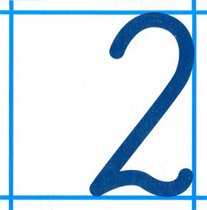
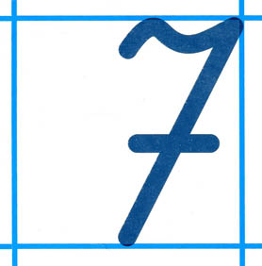

Slide 4
3+3+3+3
8+8
4+3
6+6+6+6+6
5+5+5+5+5+5
3х4
8х2
6х5
5х6

Slide 5
2 х = 10
2 х = 16
х 6 = 12
2 х = 18
2 х = 6

Slide 6
ФІЗКУЛЬТХВИЛИНКА

Slide 7
ЗАДАЧА
?
по 2 м 4 п.
24 м
Було -
Відрізали -
Залишилось -

Slide 8
Назвіть геометричні фігури.

Slide 9

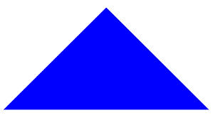



Slide 10
Поставте знаки.
2 5 8 = 18
47 4 20 = 31
10 9 1 = 0
20 2 4 = 28

Slide 11
Ми граючись - навчаємось,
Навчаючись - ми граємось.
Ну і, звичайно, ми завжди
В іграх розвиваємось.

Slide 12
Робота з підручником

Slide 13
Молодці!!!

